Slide 1


Kevin의 알기 쉬운
Operators
: Working with time
Spring Reactive Web Applications

Slide 2
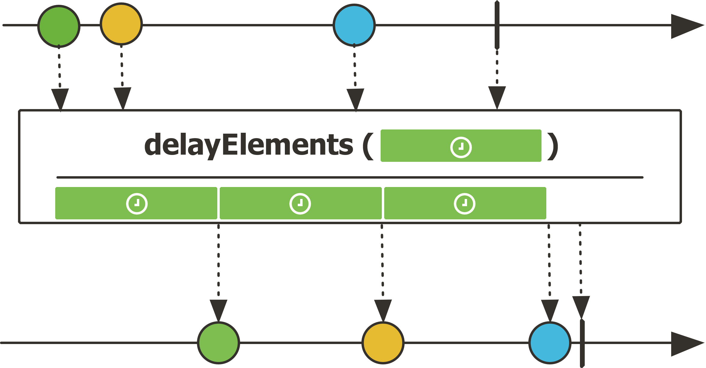
delayElements
Upstream 데이터(onNext signals)의 emit을 파라미터로 입력한 시간 동안 지연시킨다.
Upstream에서 emit되는 데이터가 없거나(empty sequence) 에러 발생 시(onError signals)에는 지연되지 않는다.
[출처: reactor-core 공식 API Docs]

Slide 3
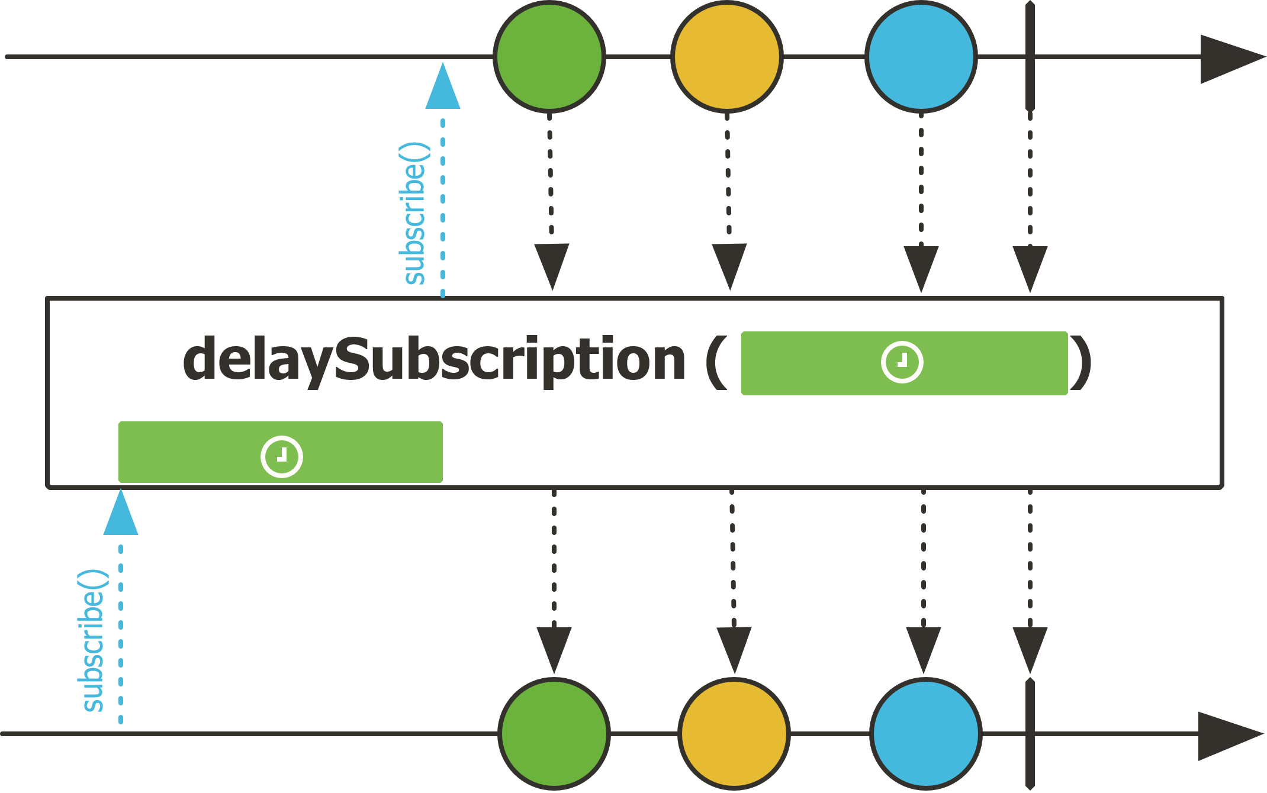
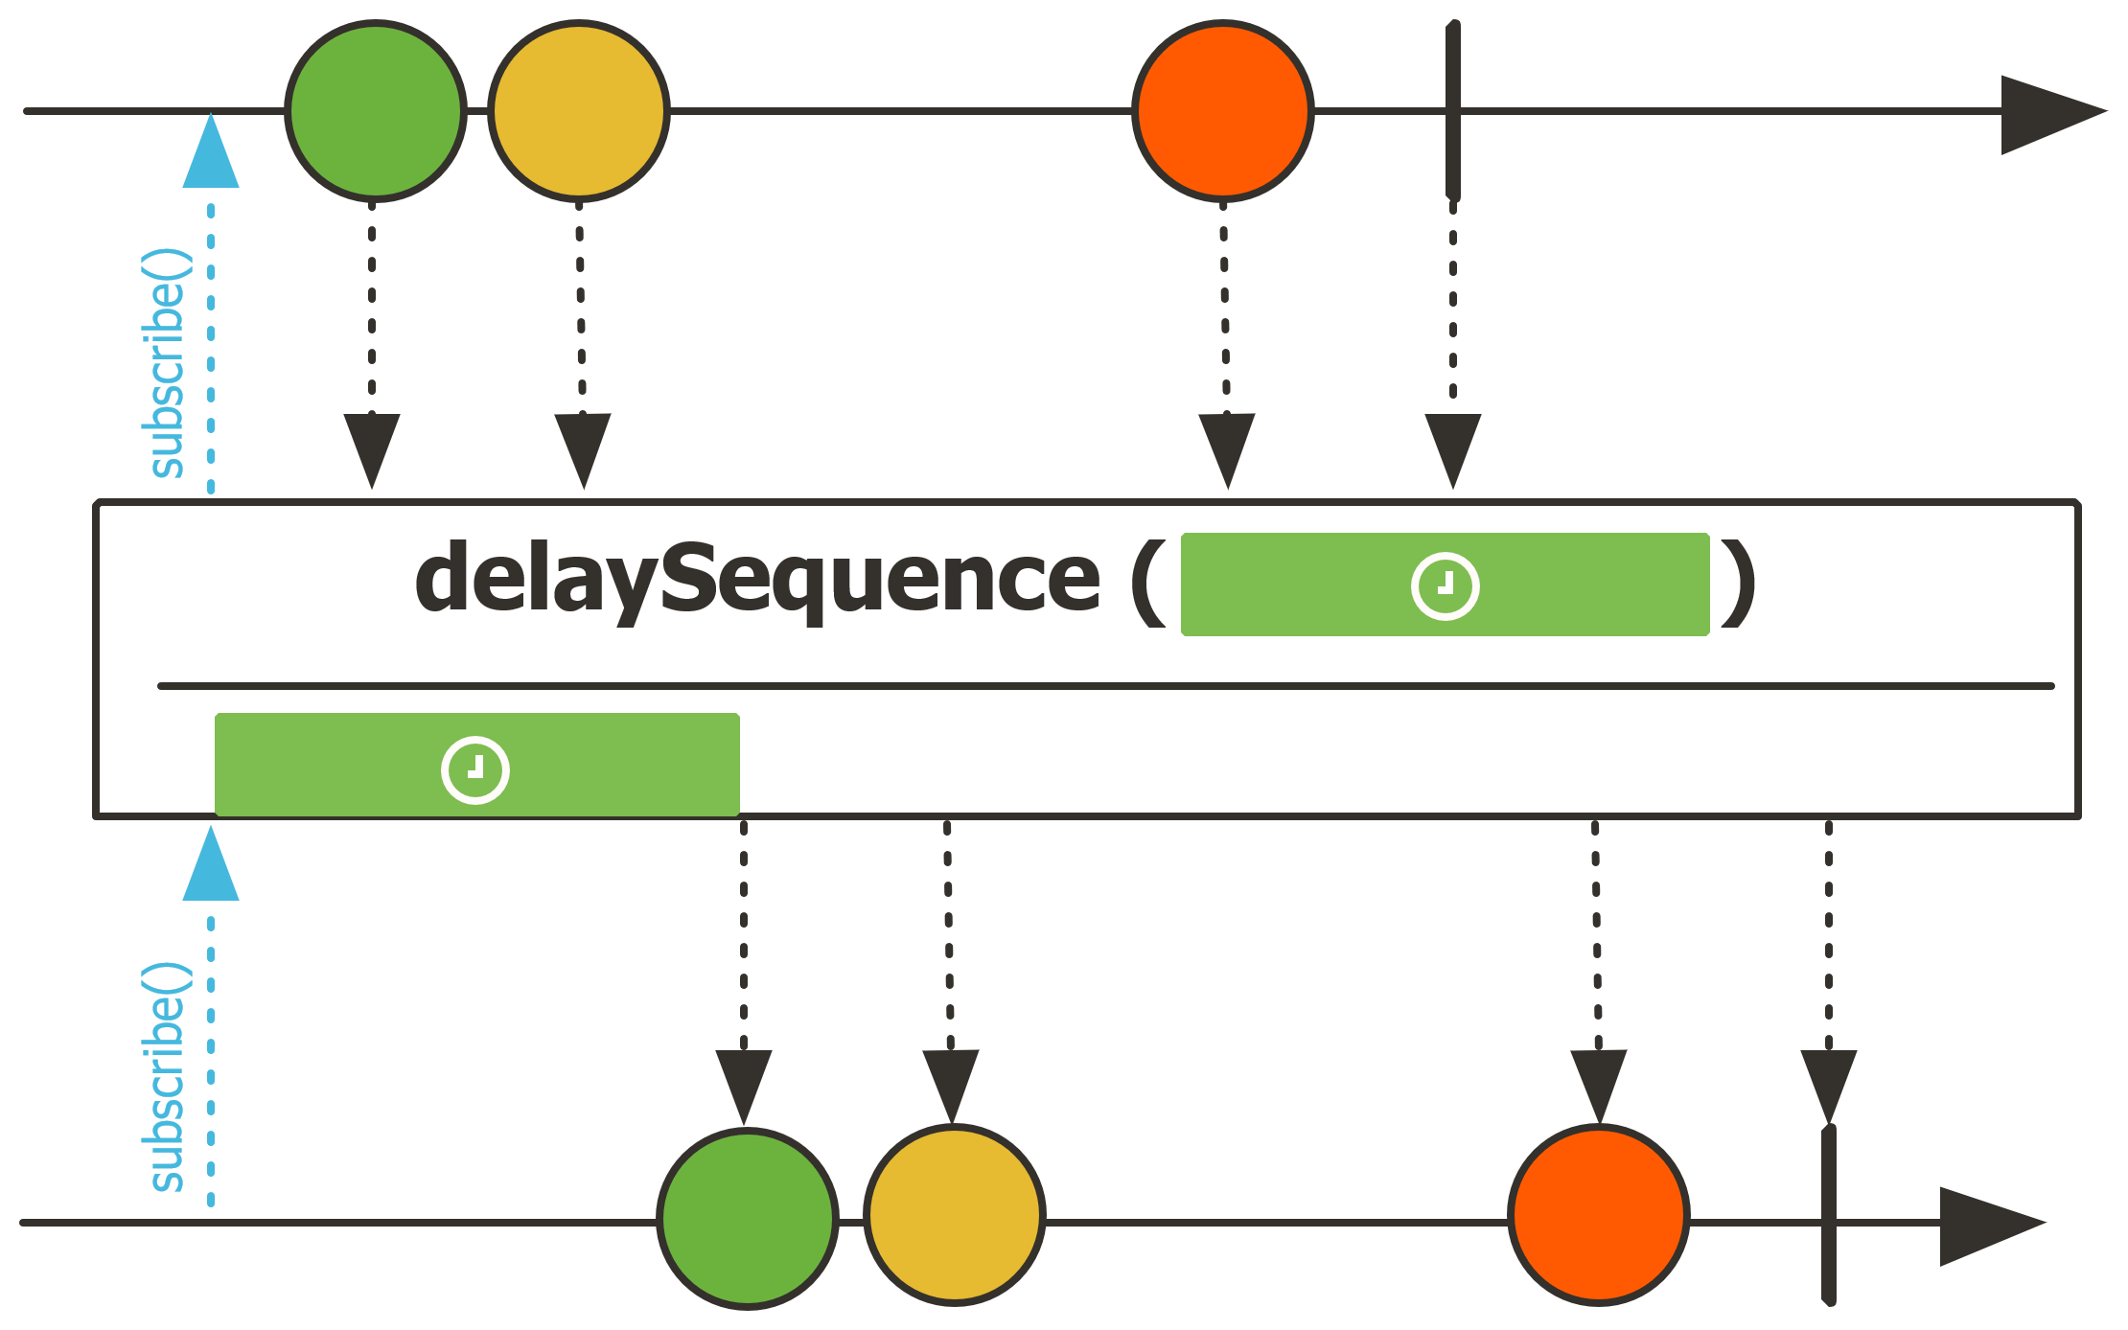
delaySubscription vs delaySequence
delaySubscription은 파라미터로 입력한 시간만큼 구독을 지연시킨다.
delaySequence는 구독은 즉시 이루어지지만 최초의 데이터 emit을 파라미터로 입력한 시간만큼 지연 시킨다.
[출처: reactor-core 공식 API Docs]

Slide 4
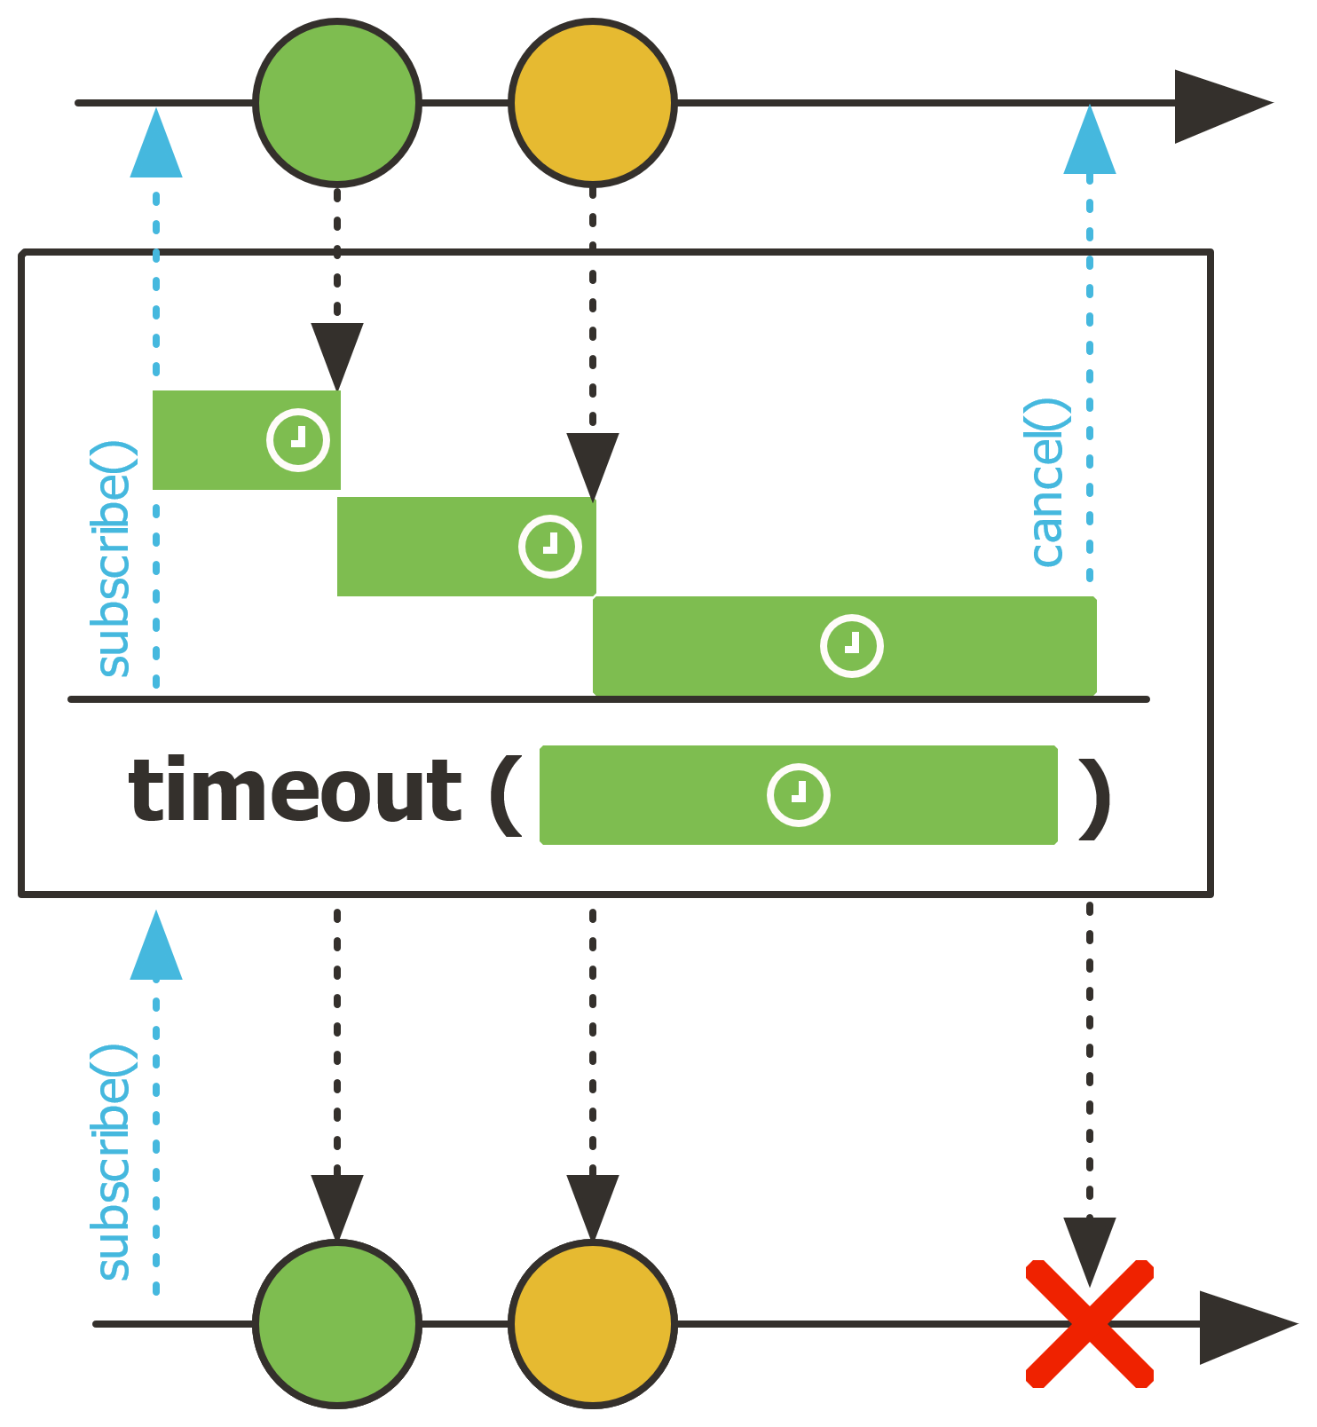
timeout
파라미터로 입력한 시간 동안 emit되는 데이터가 없다면 TimeoutException을 발생 시킨다.
즉, onError signal이 발생하면서 구독이 취소된다.
[출처: reactor-core 공식 API Docs]

Slide 5
다음 시간 강의
Operators
: Handling errors
전체 소스 코드 다운로드 주소
https://github.com/ITVillage-Kevin/spring-reactive-02

